Slide 1
Progetto Embedded Systems Gruppo 1
Progettazione, modellazione, implementazione e testing di un fornello ad induzione

Slide 2
Fasi del progetto
01
Progettazione
03
Modellazione
02
Testing
04
Deploy

Slide 3
01
Progettazione
User stories, Use case diagrams, State diagrams, Sequence Diagram and Activity diagrams

Slide 4
User Stories (in breve)
Una breve lista dell’elicitazione dei requisiti ricavati dalla traccia:
Come utente voglio… | …premere il tasto di accensione in modo da accendere il piano ad induzione
Come utente voglio… | …premere il tasto di accesione per almeno 1 secondo mentre il dispositivo è acceso in modo da spegnere il piano ad induzione
Come utente voglio… | …che all'accensione del dispositivo la potenza erogata sia 0W in modo da poter specificare a posteriori la potenza desiderata
Come utente voglio… | …che il led di funzionamento lampeggi con frequenze diverse in modo da essere consapevole della potenza attuale del fornello
Come utente voglio… | …visualizzare una condizione di errore in modo da capire che non è presente una pentola poggiata sulla piastra durante l'erogazione della potenza
Come utente voglio… | …che il dispositivo venga spento in caso di errore persistente per più di 10 secondi in modo da evitare di sprecare potenza

Slide 5
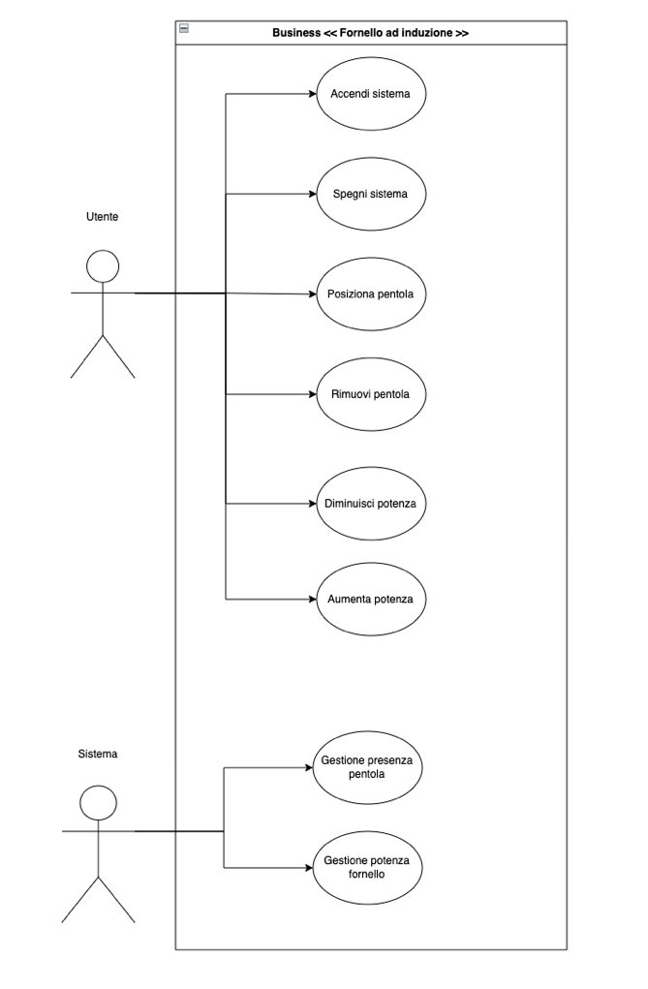

Use Case Diagram
Diagramma UML per descrivere l’interazione tra Utente ed il fornello ad induzione, così come Sistema e fornello ad induzione

Slide 6
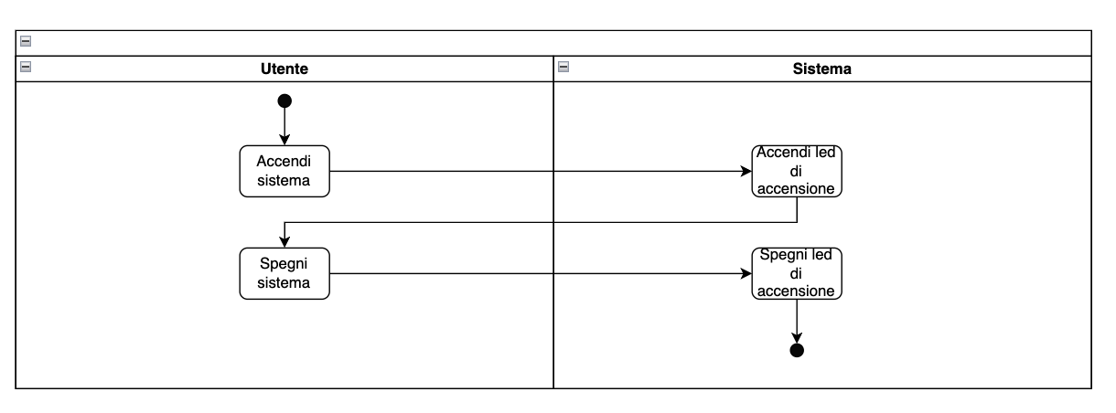

Activity Diagrams (alcuni esempi)
Diagramma UML per descrivere i flussi di attività del fornello ad induzione
Accensione/Spegnimento

Slide 7
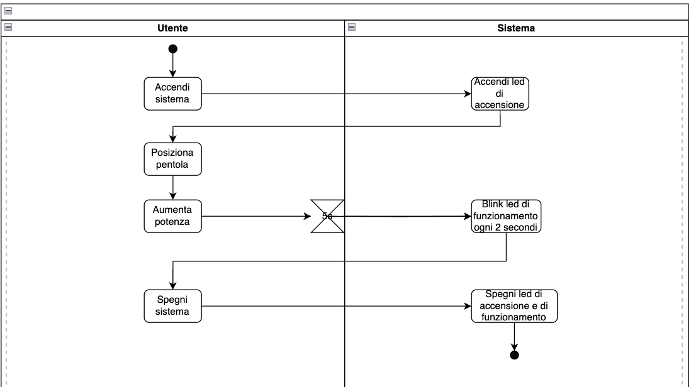
Erogazione 300W

Slide 8
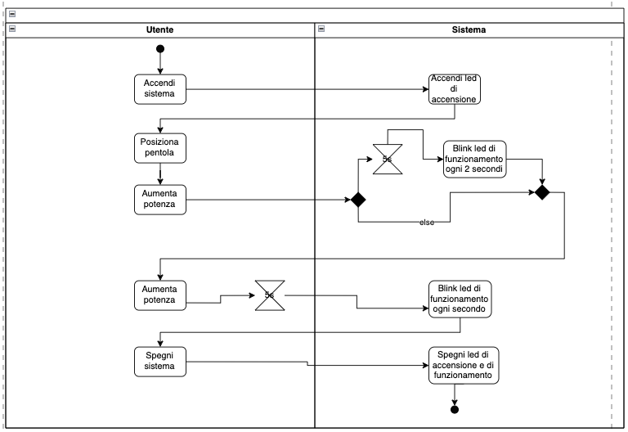
Erogazione 500W

Slide 9
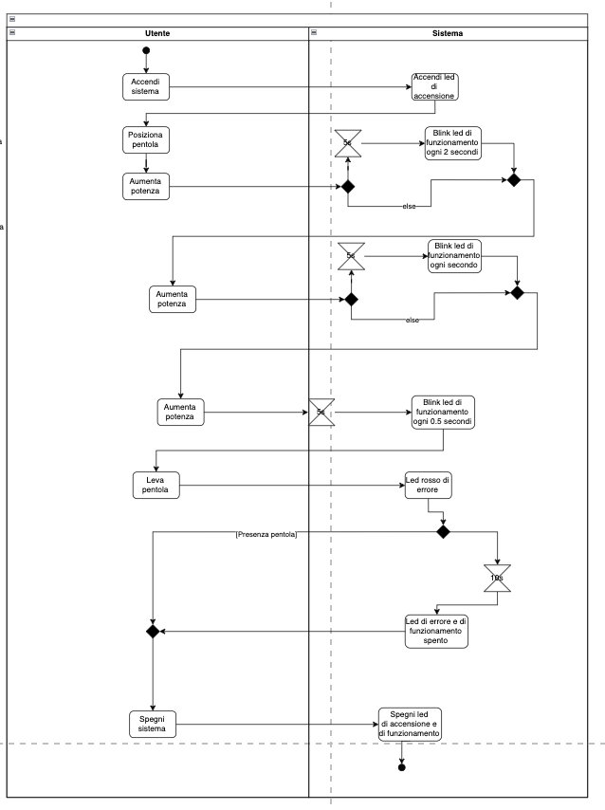
Erogazione 1000W ed errore

Slide 10
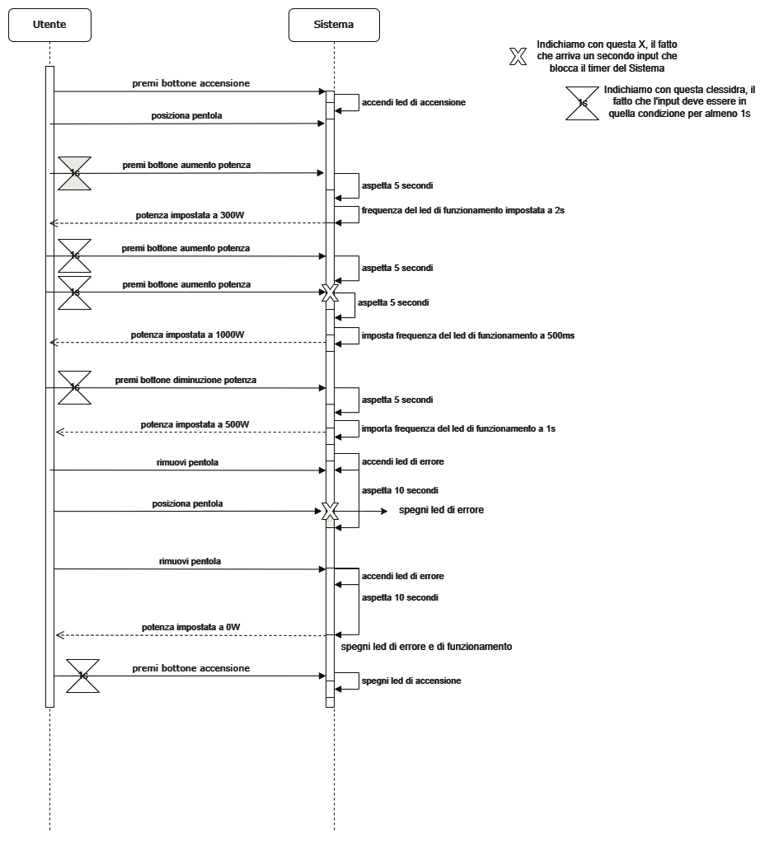
Sequence Diagram
Diagramma UML per descrivere le sequenze di azioni scambiate tra l’utente e il fornello ad induzione

Slide 11
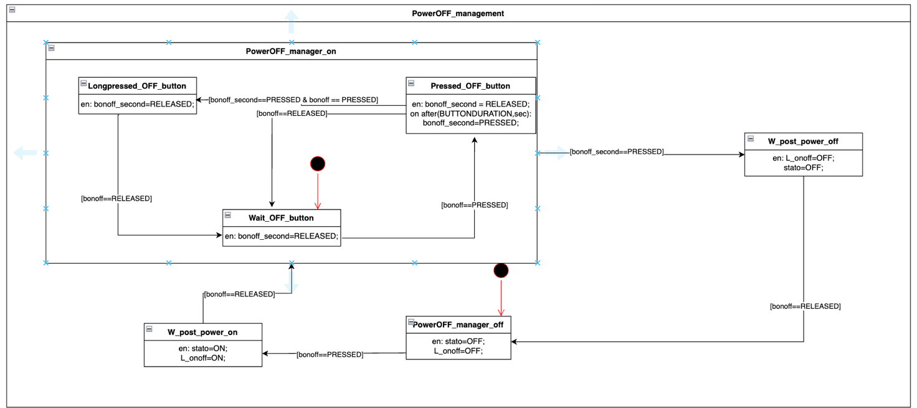

State Diagram
Diagramma UML per descrivere il comportamento del fornello ad induzione
PowerOFF_management

Slide 12
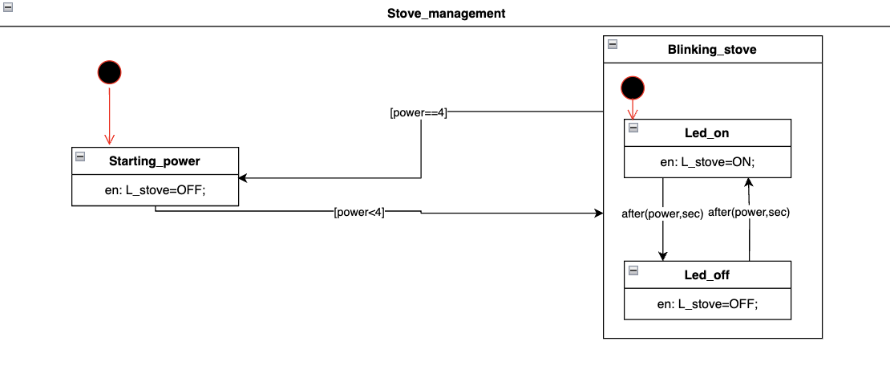
Stove
management

Slide 13
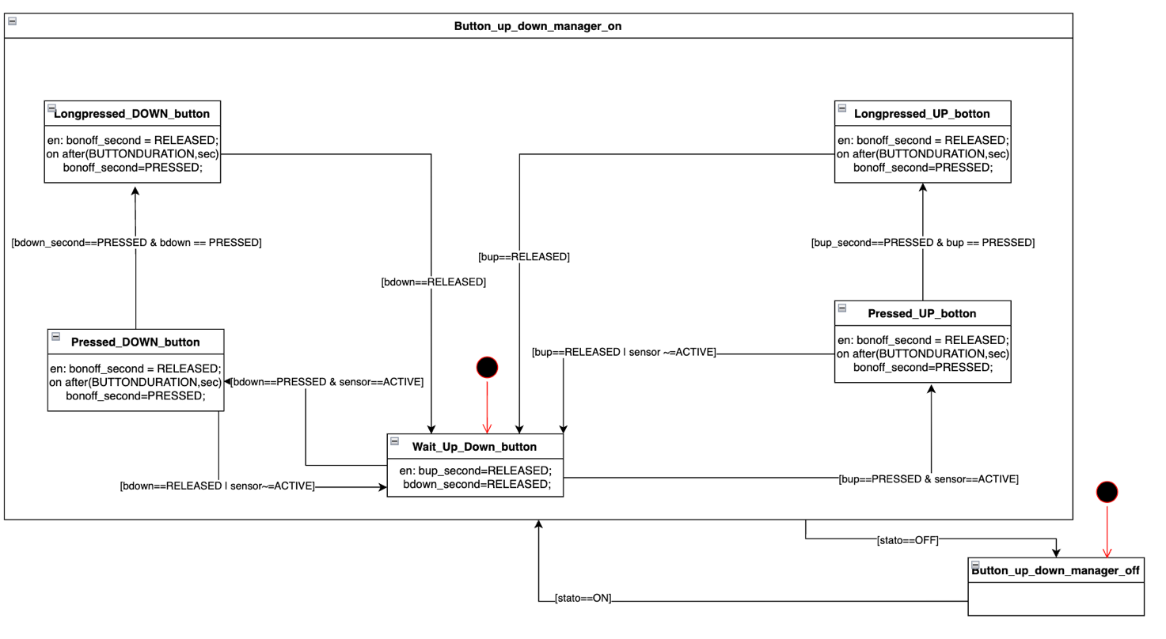
Buttonupdown
manager_on

Slide 14
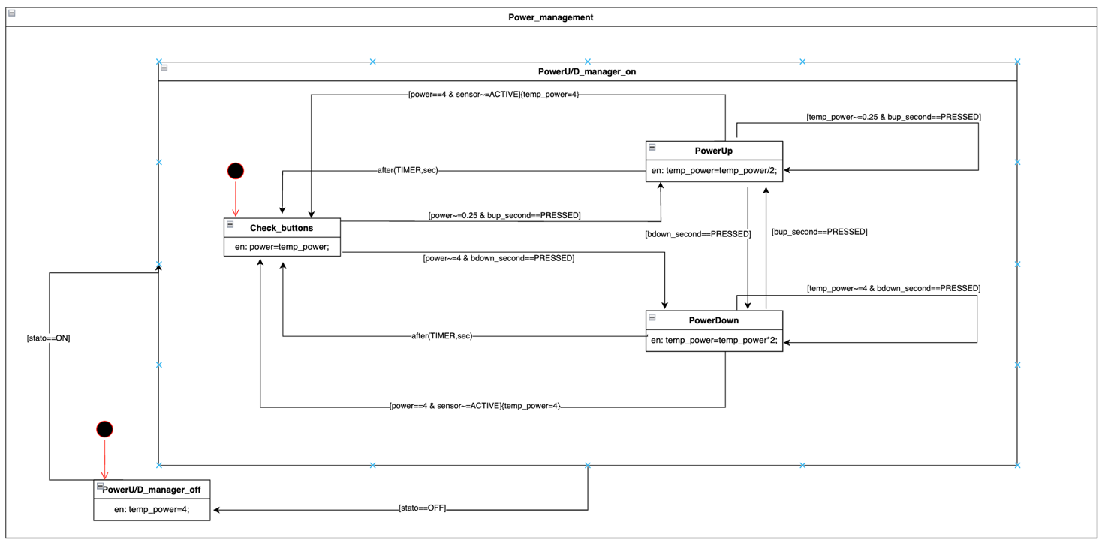
Power
management

Slide 15
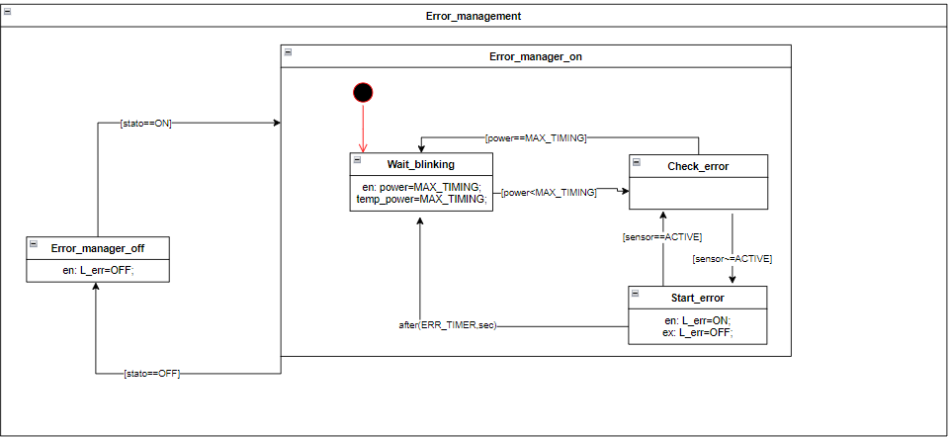
Error
management

Slide 16
02
Modellazione
Uso di StateFlow per la modellazione dello state diagram

Slide 17
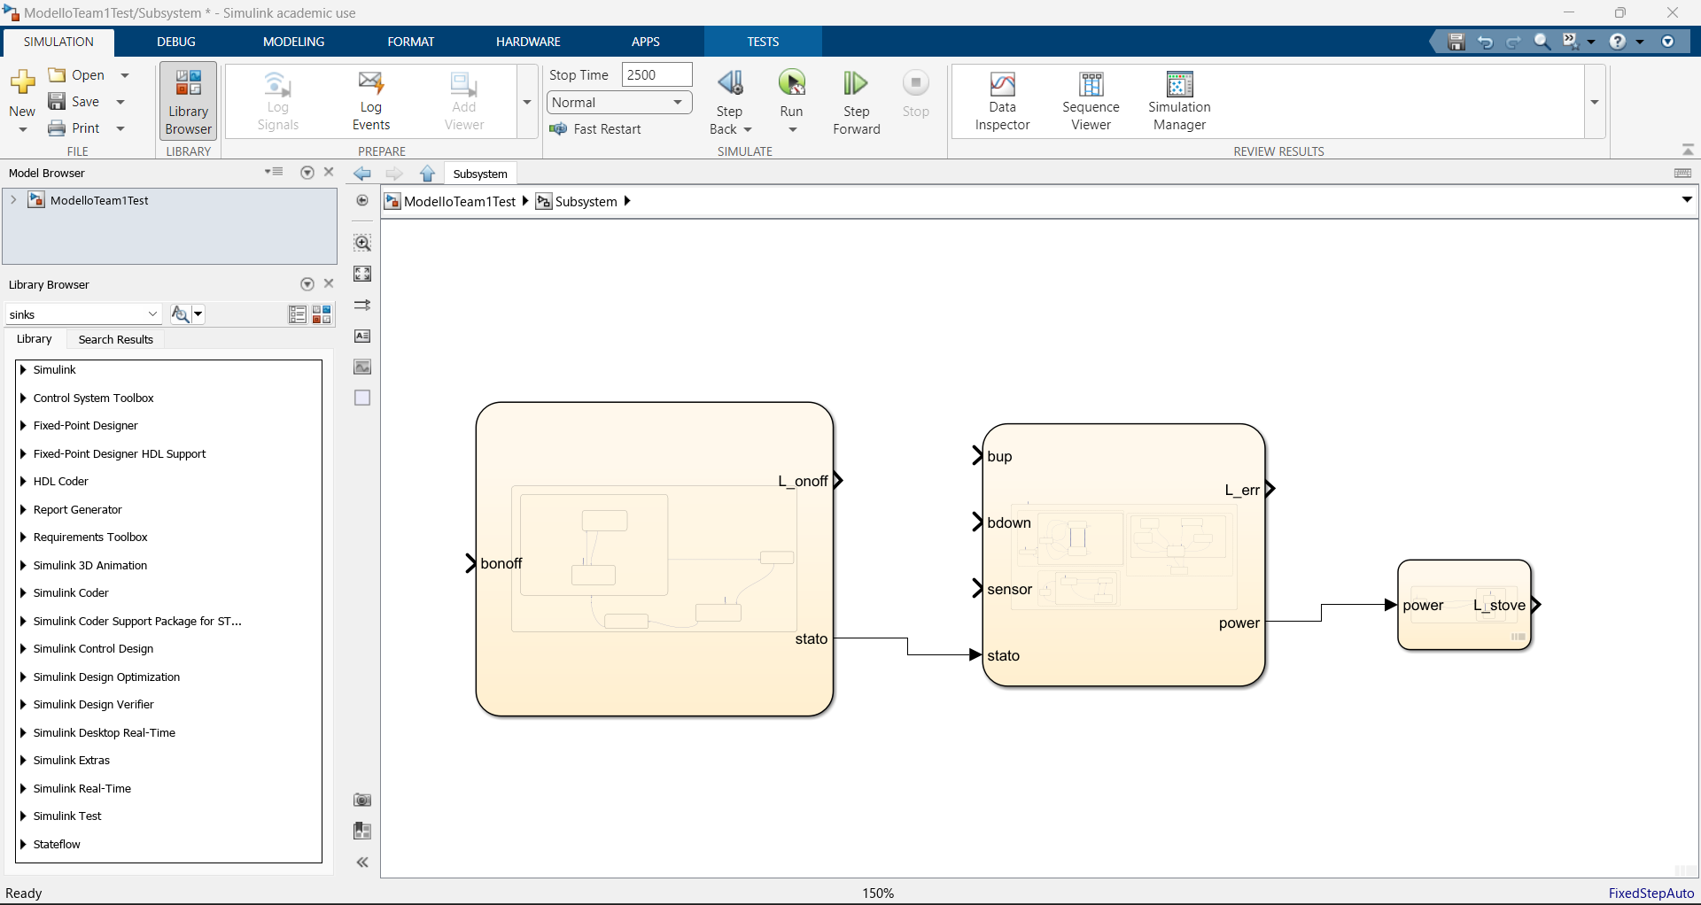
MatLab
PACCHETTO STATEFLOW
Utilizzo di tre automi in sequenza, descritti nel seguito

Slide 18
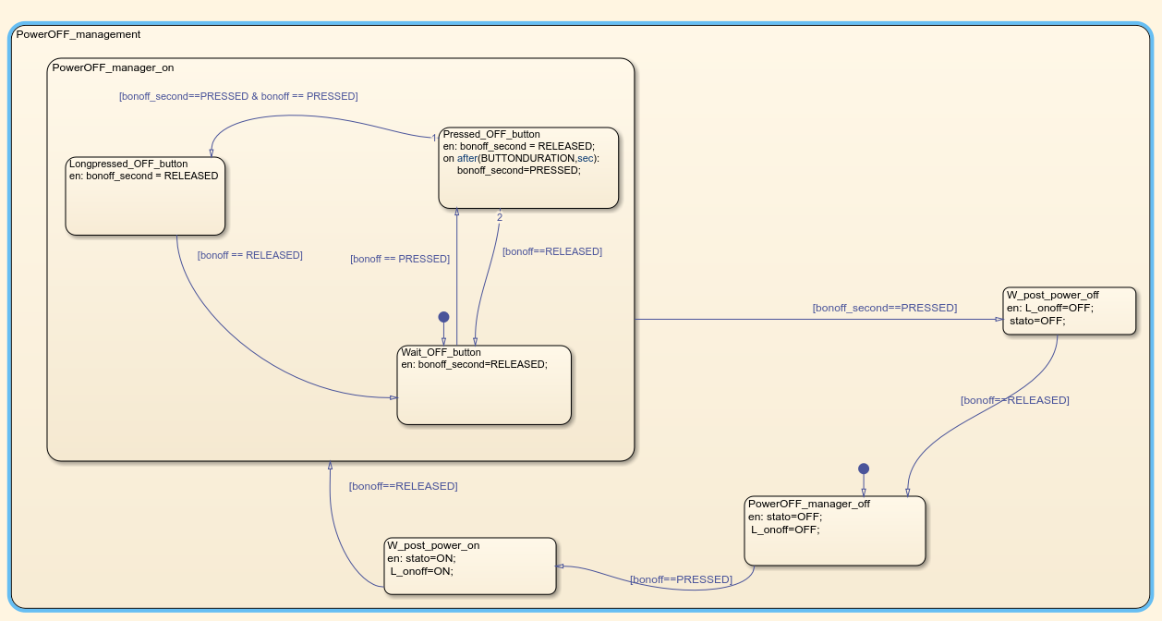
PowerOFF management

Slide 19
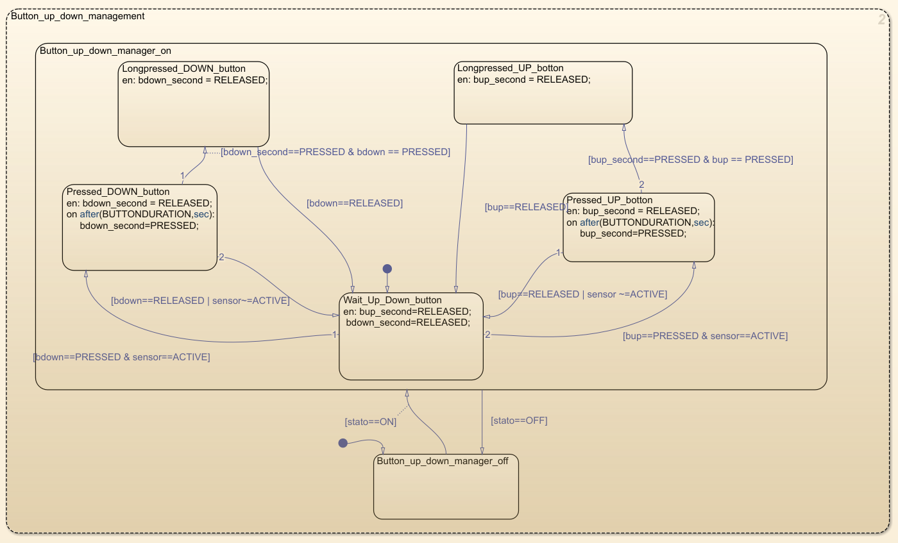
ButtonUP/DOWN management

Slide 20
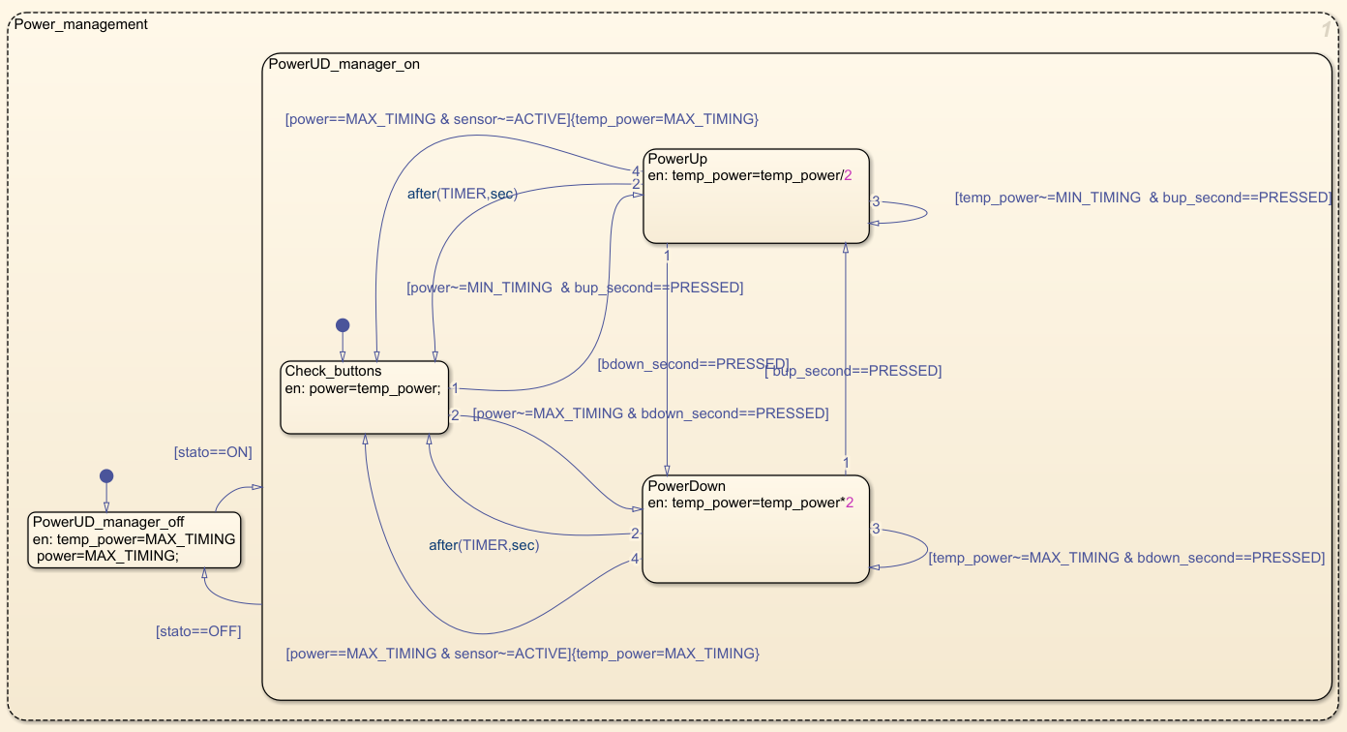
Power management

Slide 21
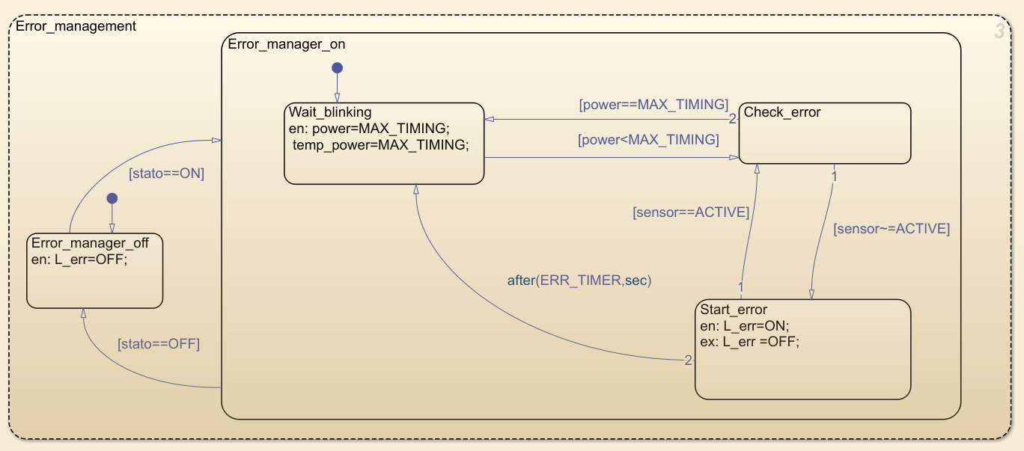
Error management

Slide 22
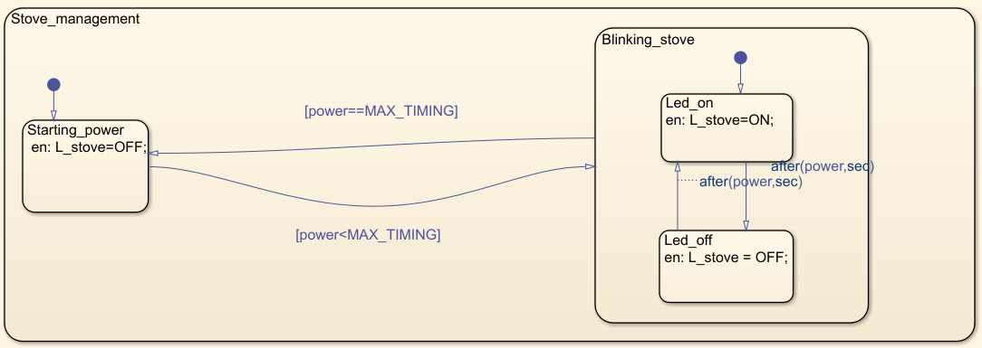
Stove management

Slide 23
03
Testing
Uso dell’ambiente di testing di Simulink per la realizzazione di test per il modello

Slide 24
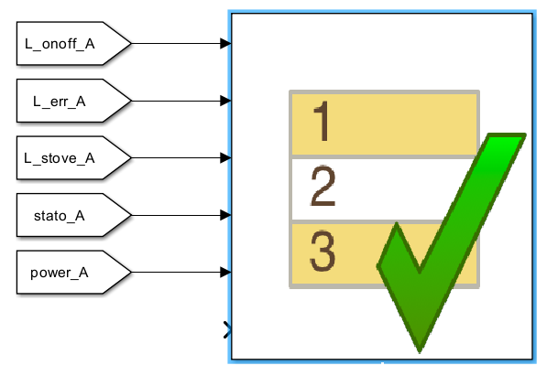
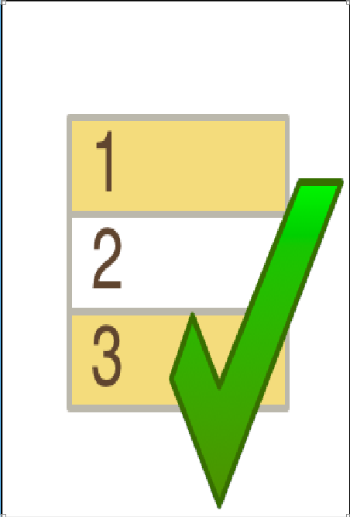
Testing Modello

Slide 25
Alcuni test effettuati:
Accensione1000W_con_errore
Accensione1500W_e_oltre
Accensione300W
Accensione500W
PressioneSenzaPentola
PressioneSimultanea
RimozioneInDiminuzione
RimozionePentolaDurantePotenza
…

Slide 26
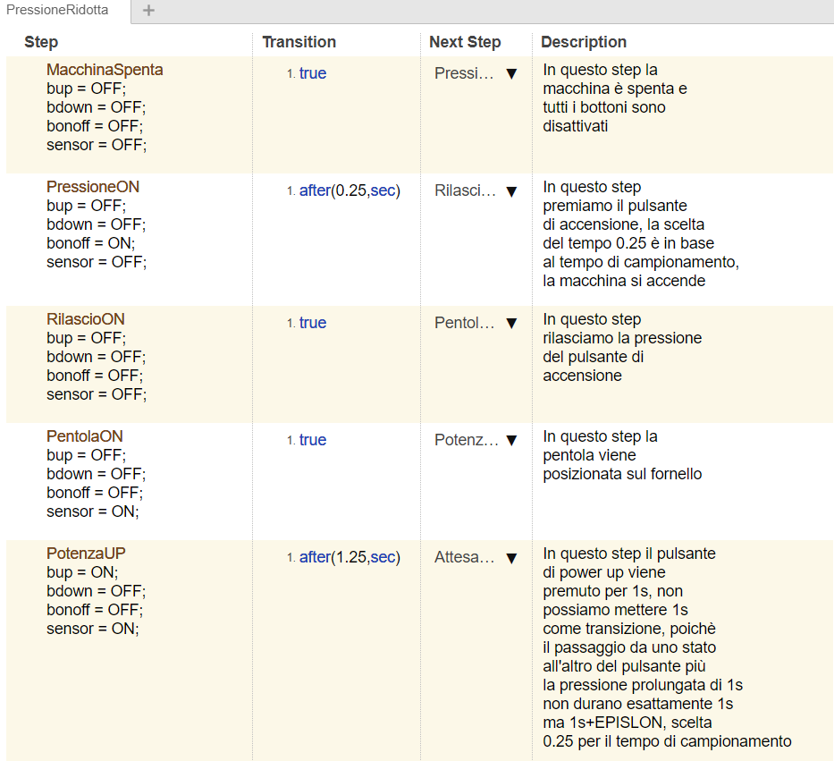
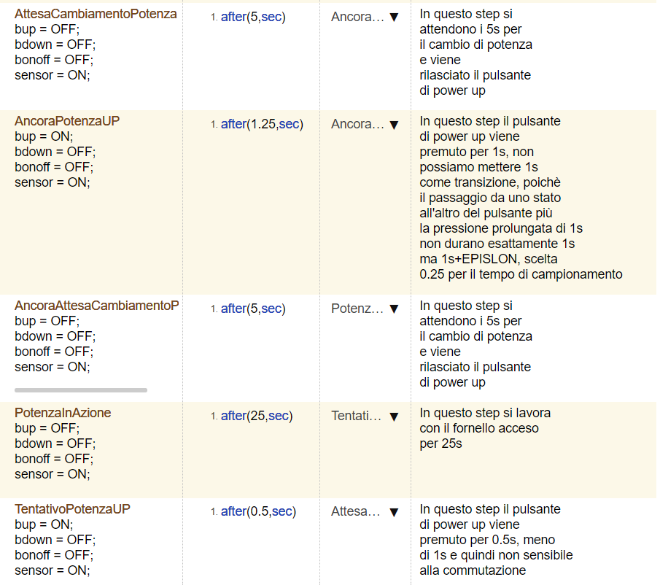
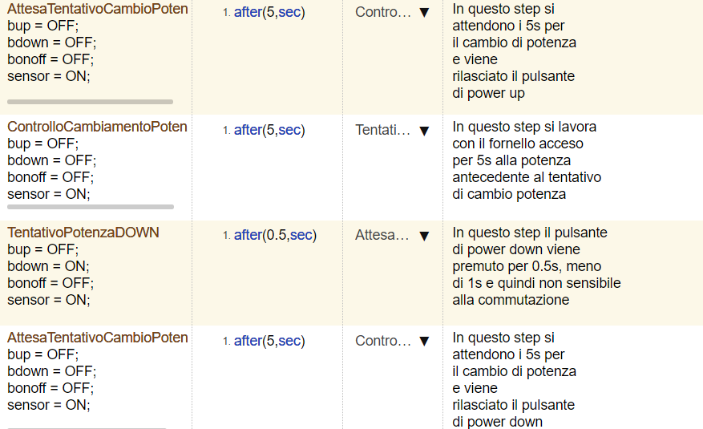
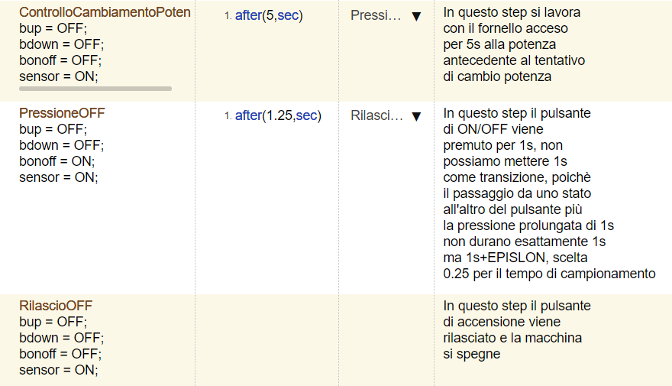
Esempio di realizzazione di un test(PressioneRidotta)
Nel seguente test, andiamo ad aumentare la temperatura del fornello fino a 500W, dopo di chè tramite una pressione minore del pulsante di power up andiamo a verificare che la temperatura non subisca variazioni, lo stesso lo facciamo per una pressione ridotta del pulsante di power down. Alla fine la macchina viene spenta

Slide 27
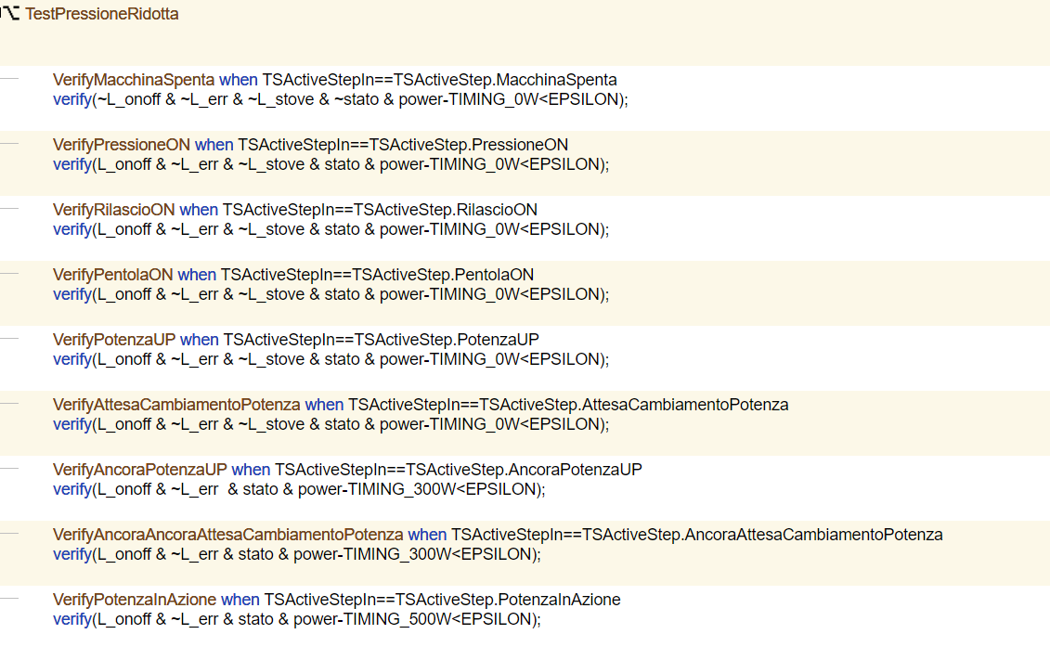
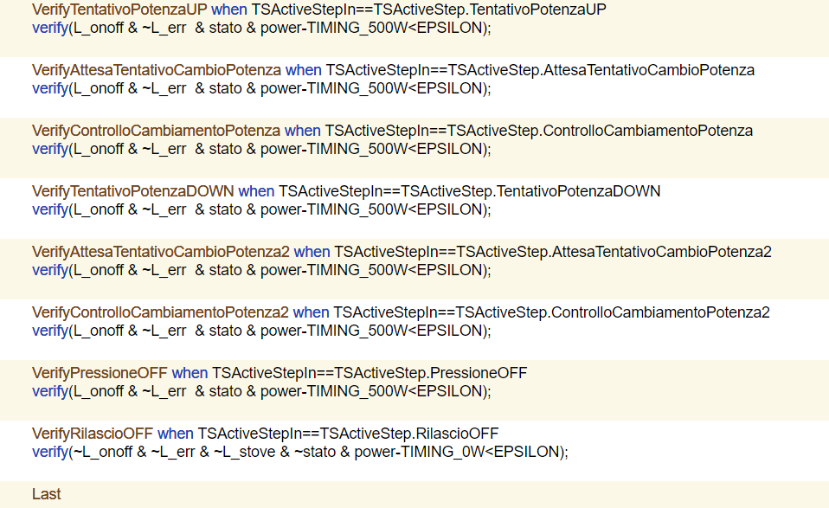
Esempio di realizzazione di un test(PressioneRidotta)

Slide 28
99%
1%
Branch Coverage
Grazie ai test abbiamo coperto la maggiorparte dei rami del modello
Gli unici casi non considerati sono dovuti alla natura stessa della modellazione

Slide 29
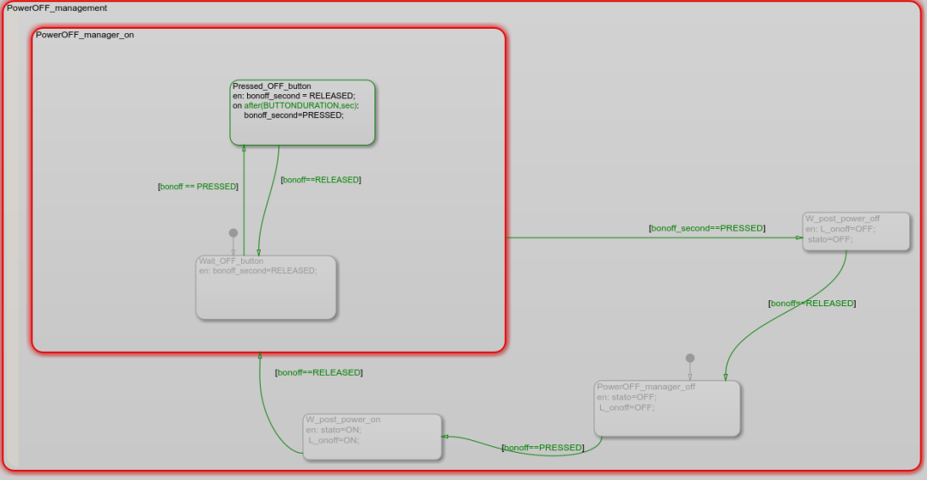
Esempio chiave (supertransizioni)
OK
Tutte le transizioni sono state coperte
NON OK
All’interno del sottostato PowerOFFmanageron non è stata coperta la transizione che scatta dallo stato iniziale

Slide 30
04
Deploy
Build sulla schedina e test effettuati direttamente sull’hardware

Slide 31
Gruppo 1
Intonti
Squitieri
24h
Lanzara
Vitale

Slide 32
Grazie per l’attenzione!

